Slide 1

Hello,
KDT 웹 개발자 양성 프로젝트
1기! 10th
with

Slide 2


Slide 3
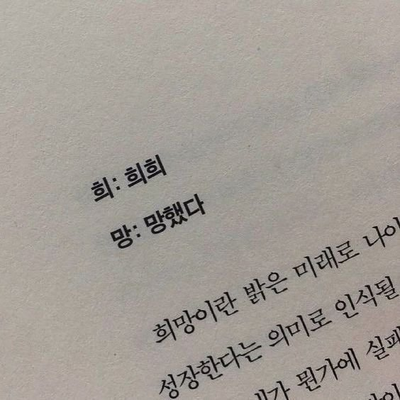

Slide 4
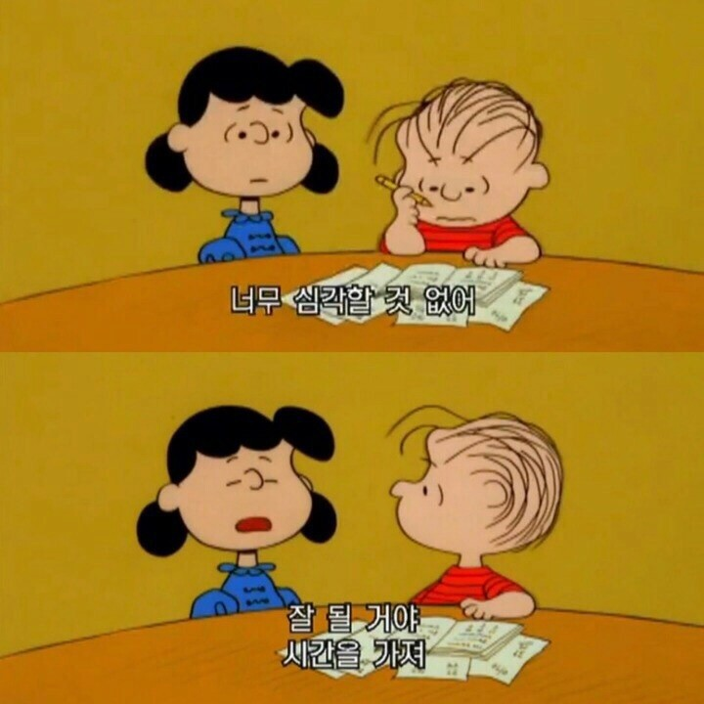

Slide 5
객체!
Object

Slide 6
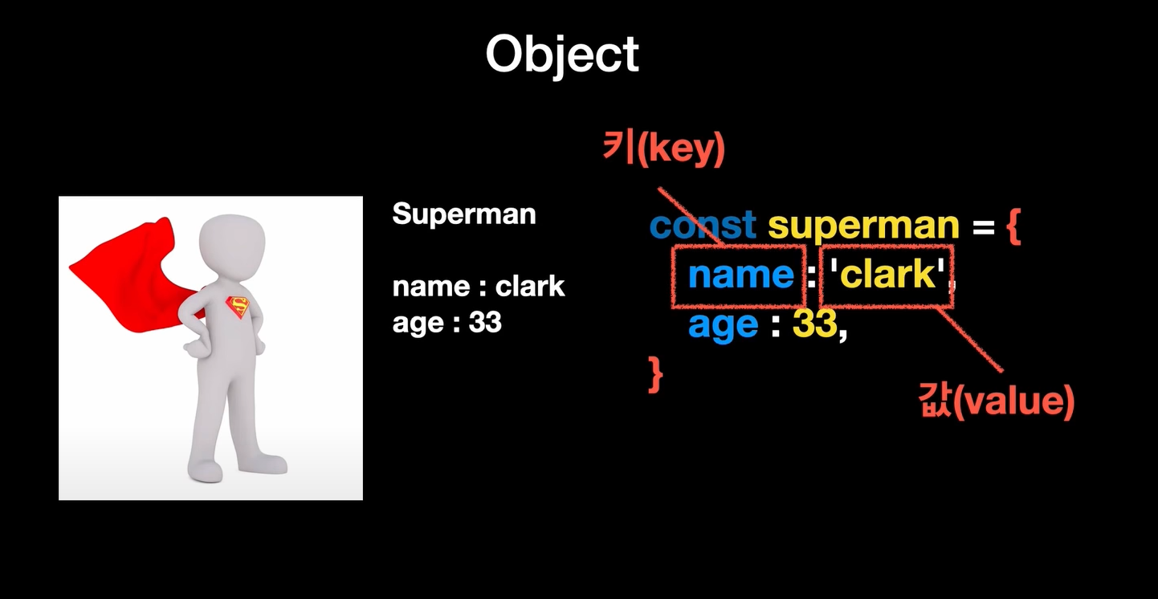

Slide 7
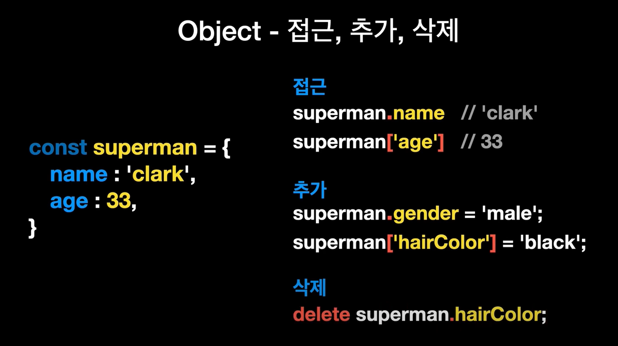

Slide 8
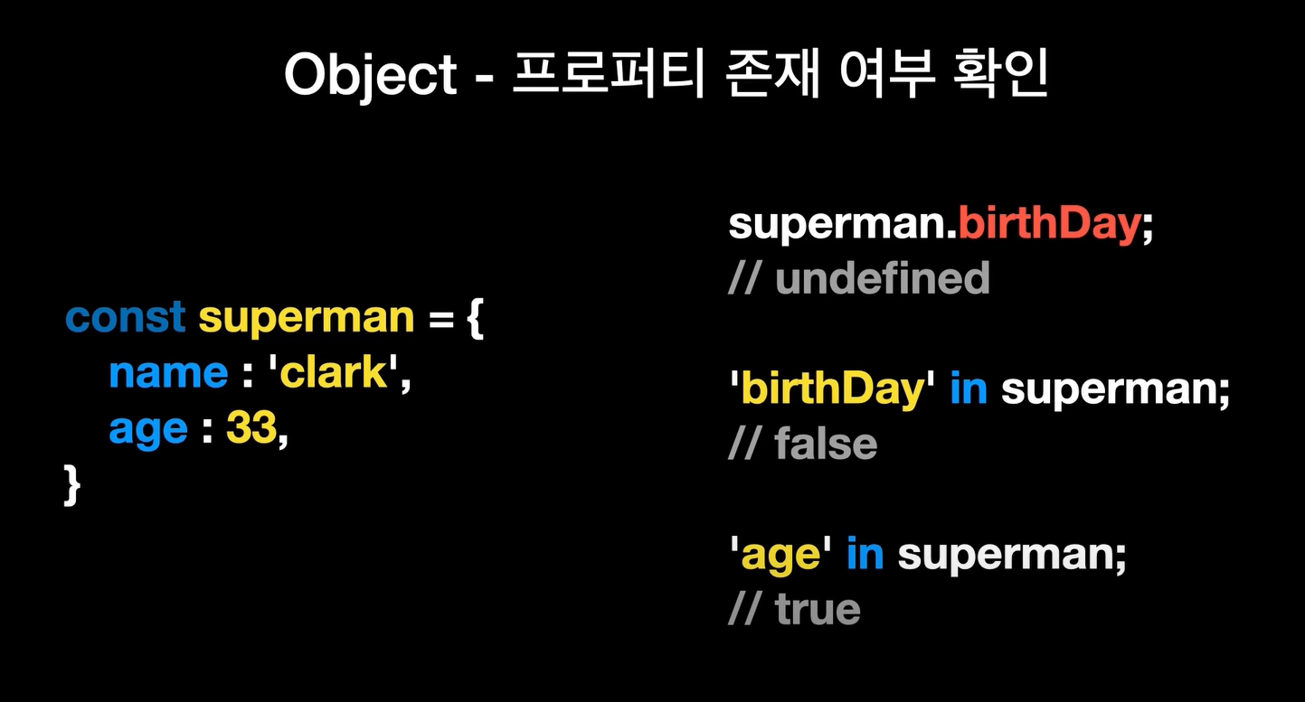

Slide 9
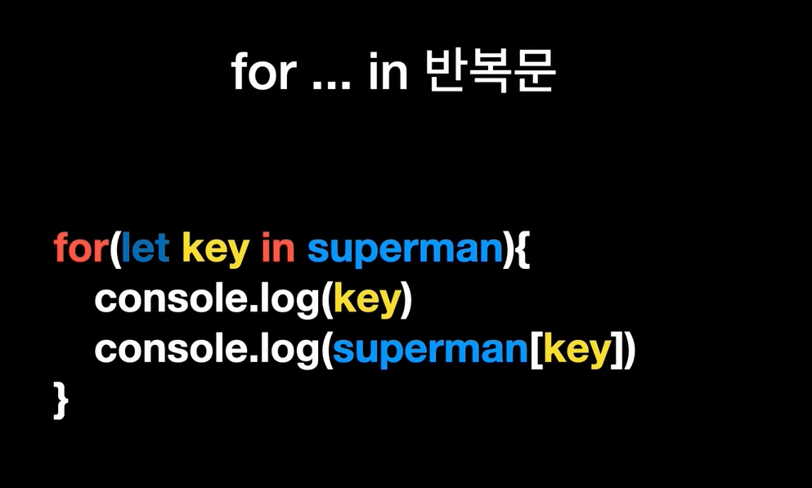

Slide 10
객체 Object
메소드 Method

Slide 11
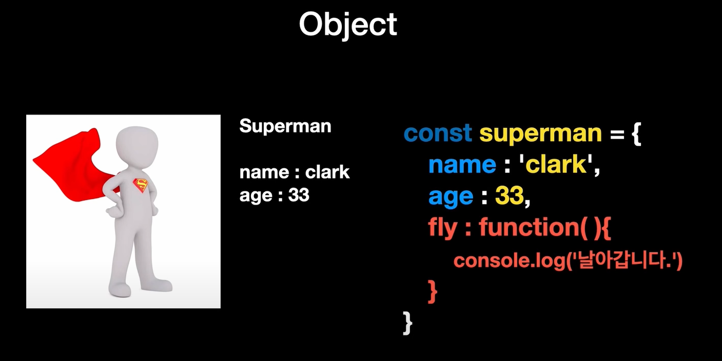

Slide 12
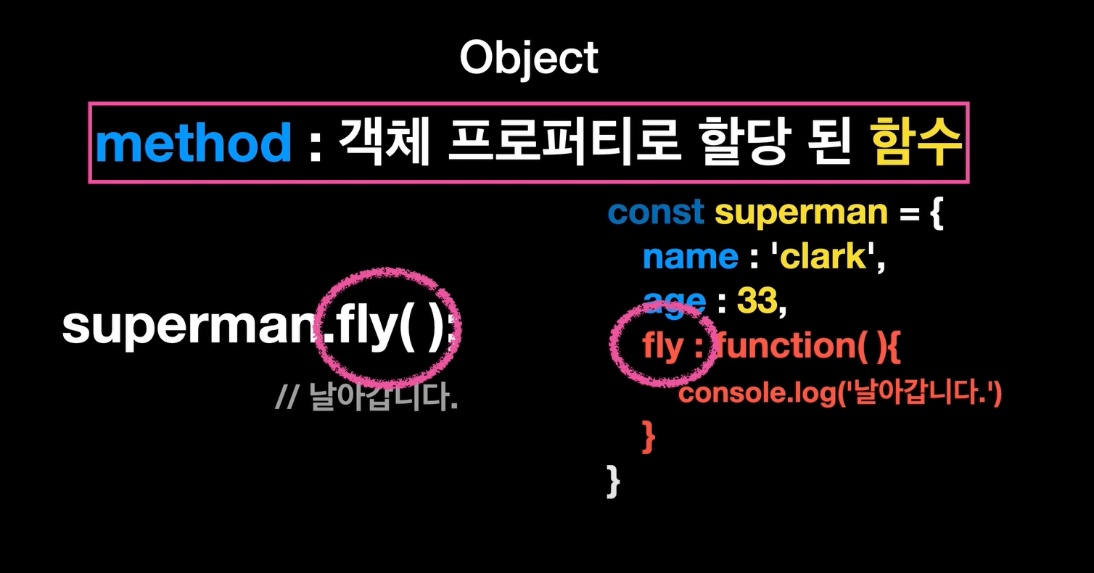

Slide 13
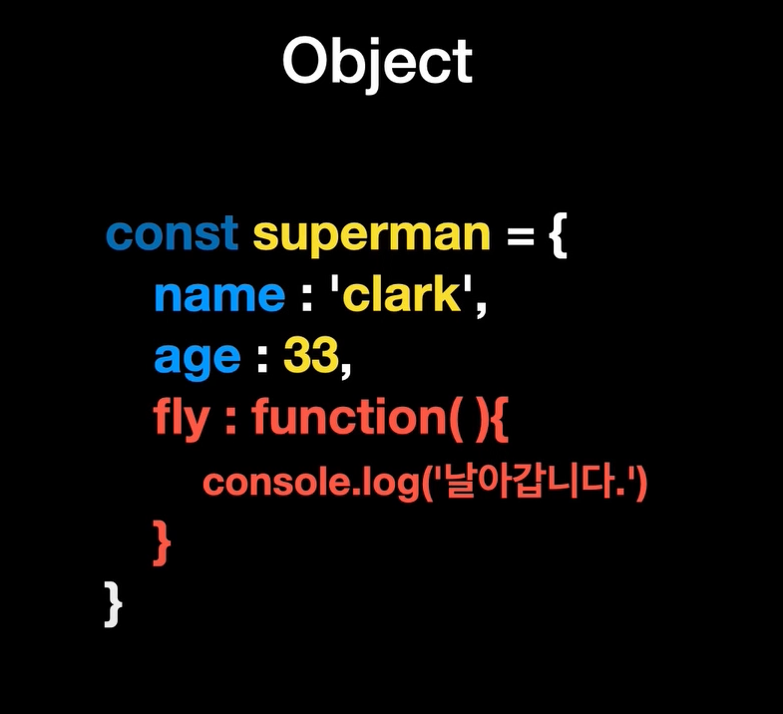

Slide 14
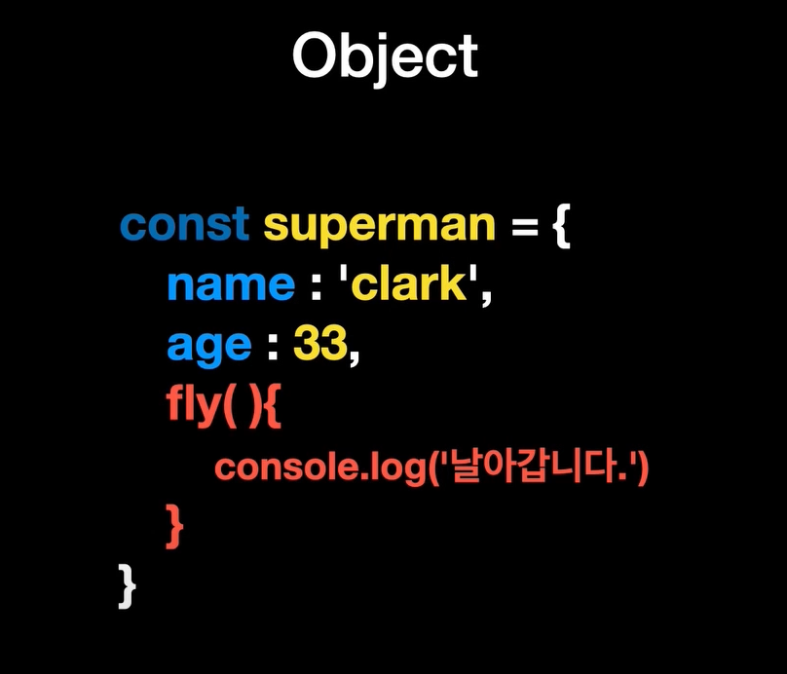

Slide 15
this

Slide 16
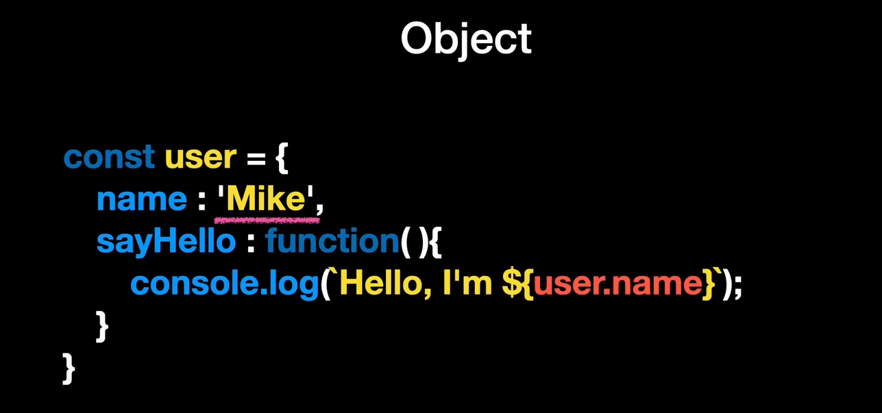

Slide 17
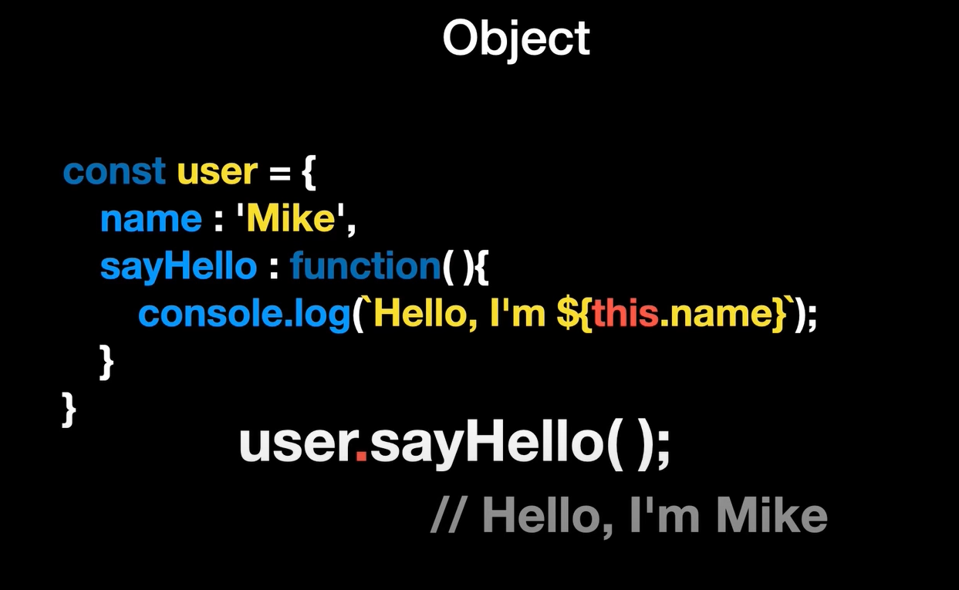

Slide 18
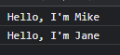
let boy = {
name: "Mike",
sayHello
}
let girl = {
name: "Jane",
sayHello
}
function sayHello() {
console.log(`Hello, I'm ${this.name}`);
}
boy.sayHello();
girl.sayHello();

Slide 19
실습!
pororo 객체에 뽀로로의 이름을 출력하는 method 추가하기
특정 객체의 height 를 출력하는 showHeight() 함수를 작성하고 pororo 객체의 메소드로 추가 → pororo 의 키를 출력하기

Slide 20
화살표 함수와
this

Slide 21
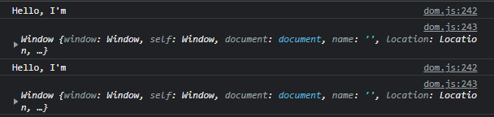
let sayHello = () => {
console.log(`Hello, I'm ${this.name}`);
console.log(this);
}
let boy = {
name: "Mike",
sayHello
}
let girl = {
name: "Jane",
sayHello
}
boy.sayHello();
girl.sayHello();
Notes:
화살표 함수 =>는 this 안됨.

Slide 22
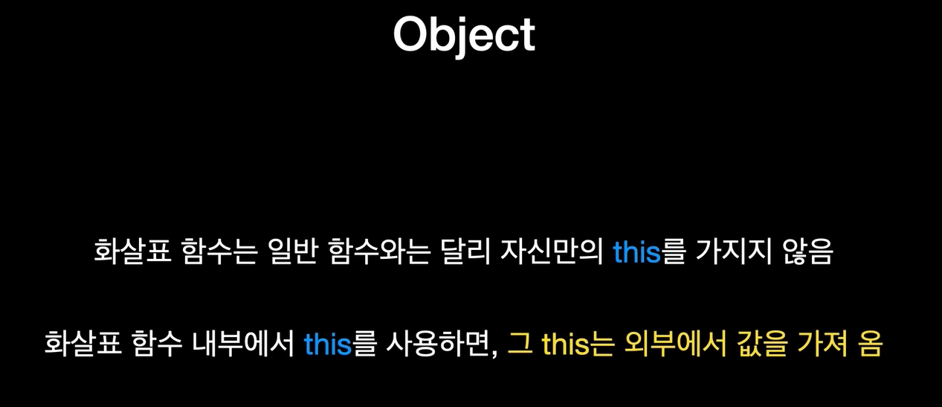

Slide 23
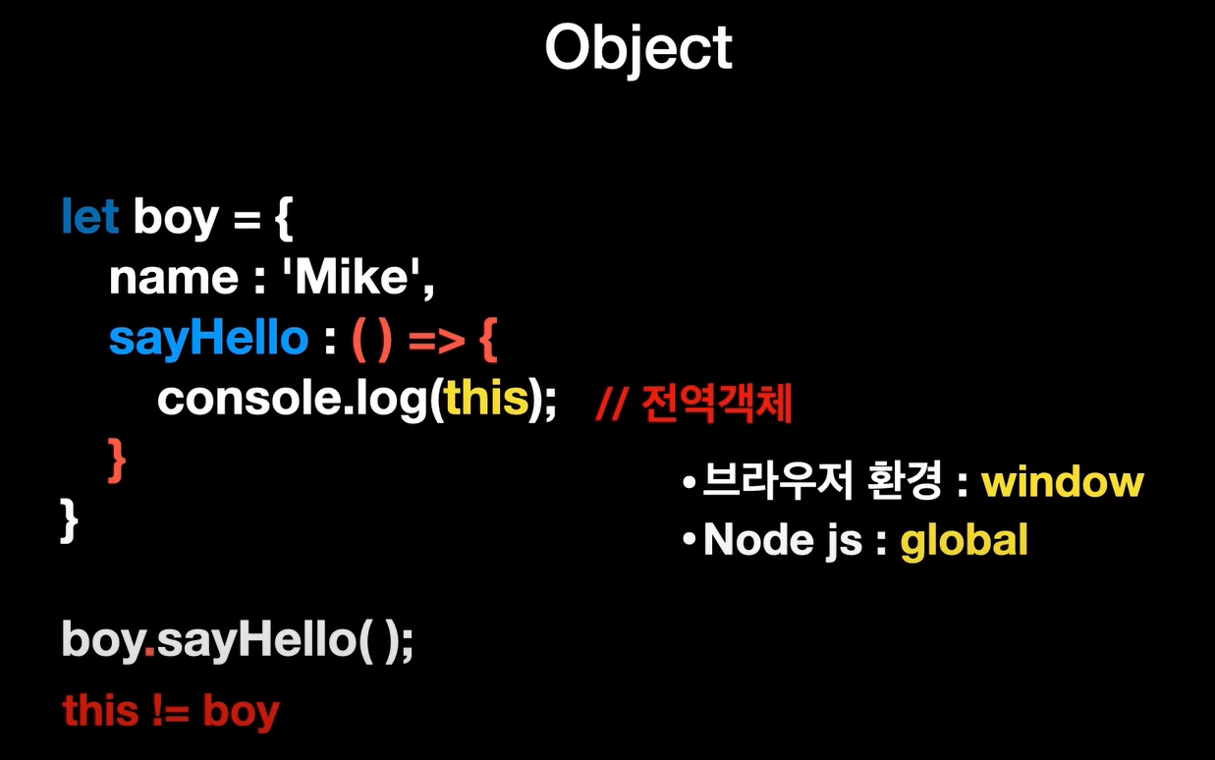

Slide 24


Slide 25


Slide 26
생성자
함수

Slide 28
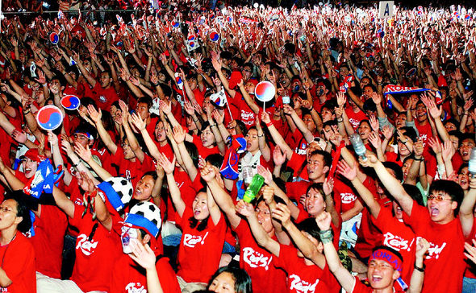

Slide 29
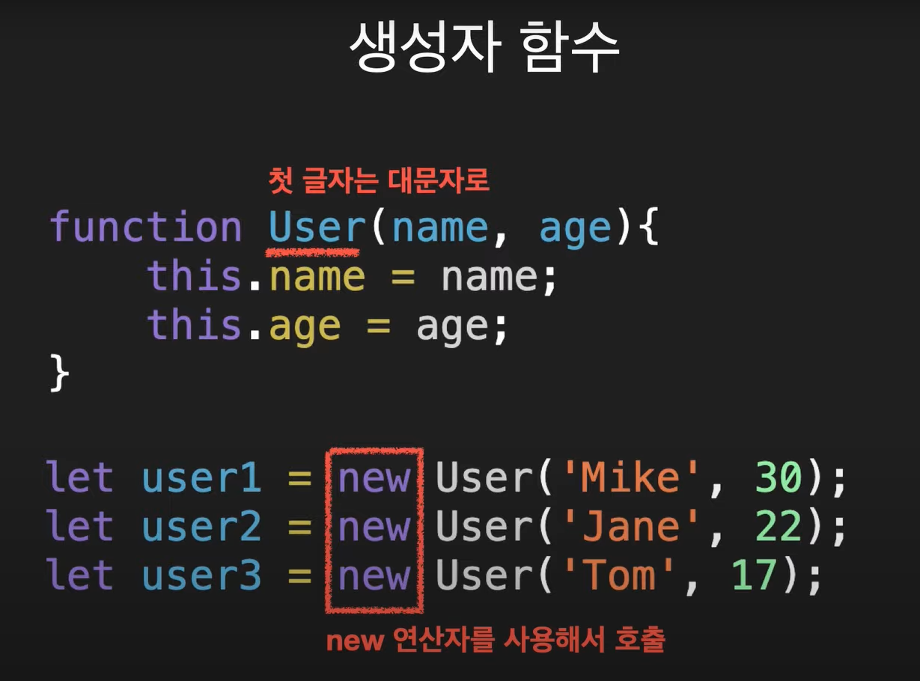
Notes:
Class를 더 많이 쓰지만, 일단 만들어봄
Object는 , 찍는데 생성자함수는 ; 찍음
회원가입할때 사용

Slide 30
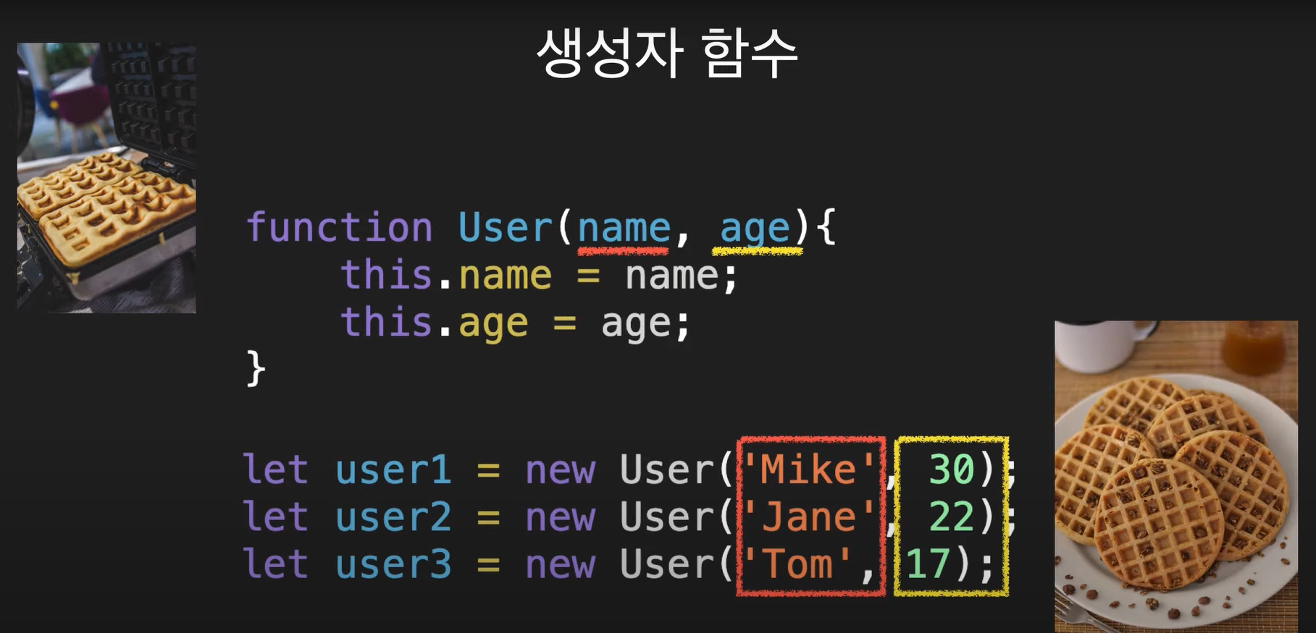
Notes:
New 꼭

Slide 31
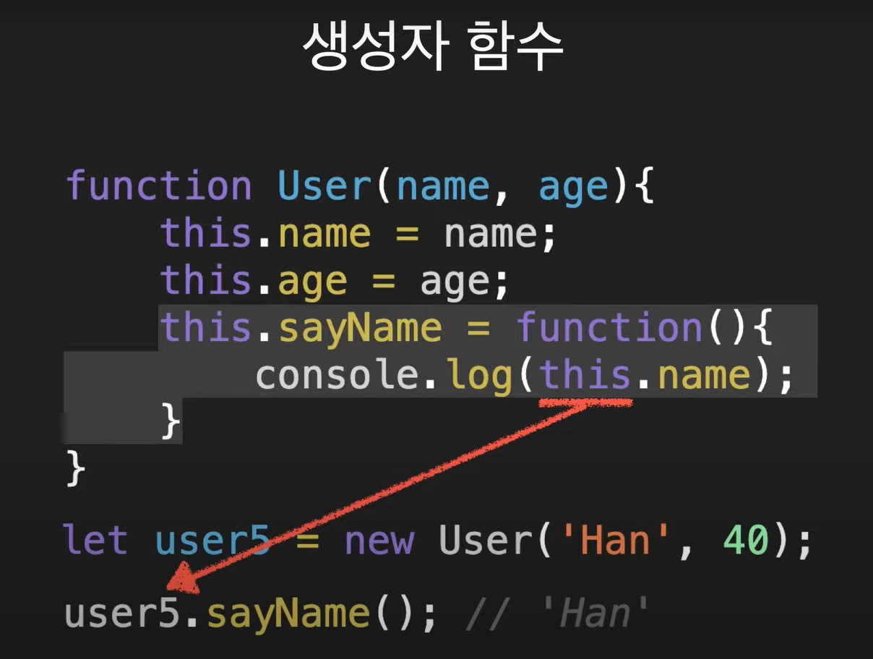
Notes:
This 사용 가능
구분자가 ;

Slide 32
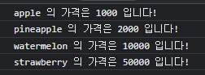
function Fruits(name, price) {
this.name = name;
this.price = price;
this.showPrice = function () {
console.log(`${this.name} 의 가격은 ${this.price} 입니다!`);
};
}
let apple = new Fruits("apple", 1000);
let pineapple = new Fruits("pineapple", 2000);
let watermelon = new Fruits("watermelon", 10000);
let strawberry = new Fruits("strawberry", 50000);
apple.showPrice();
pineapple.showPrice();
watermelon.showPrice();
strawberry.showPrice();

Slide 33
실습!
Kdt 라는 생성자 함수를 만들어 주세요.
생성자 함수에는
참여자의 이름 / 성별 데이터가 포함 됩니다.
참여자의 이름과 성별을 출력하는 method 도 포함됩니다.
자신과 짝꿍, 그리고 바로 옆 테이블에 있는 참여자 2명에 대한 정보를 생성자 함수를 이용하여 4개의 변수로 저장하세요.
참여자의 이름과 성별을 출력하는 method 를 이용 4명의 정보를 출력해 보세요.

Slide 34
DOM
(Document Object Model)

Slide 35
DOM(Document Object Model)
HTML 문서 요소의 집합!
HTML 문서는 각각의 node 와 object 의 집합으로 문서를 표현
따라서 각각 node 또는 object 에 접근하여 문서 구조 / 스타일 / 내용 등을 변경 할 수 있도록 하는 것!

Slide 36


Slide 37
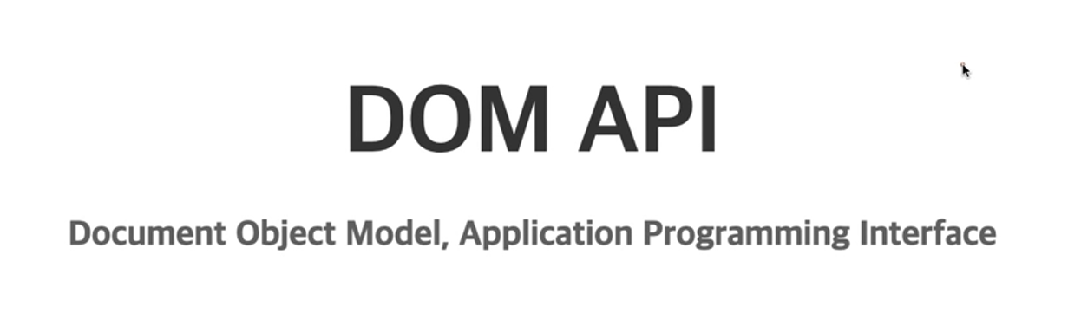

Slide 38
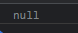
<!DOCTYPE html>
<html lang="en">
<head>
<meta charset="UTF-8">
<meta http-equiv="X-UA-Compatible" content="IE=edge">
<title>Document</title>
<script src="./dom.js"></script>
</head>
<body>
<div class="box">Box!!</div>
</body>
</html>
dom.html
let boxEl = document.querySelector(".box");
console.log(boxEl);
dom.js
Notes:
Java script 아무데나 넣을 수 있지만 defer scr 넣어서 쓰기

Slide 39
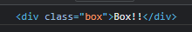
<!DOCTYPE html>
<html lang="en">
<head>
<meta charset="UTF-8">
<meta http-equiv="X-UA-Compatible" content="IE=edge">
<title>Document</title>
</head>
<body>
<div class="box">Box!!</div>
<script src="./dom.js"></script>
</body>
</html>
dom.html
let boxEl = document.querySelector(".box");
console.log(boxEl);
dom.js

Slide 40
<!DOCTYPE html>
<html lang="en">
<head>
<meta charset="UTF-8">
<meta http-equiv="X-UA-Compatible" content="IE=edge">
<title>Document</title>
<script defer src="./dom.js"></script>
</head>
<body>
<div class="box">Box!!</div>
</body>
</html>
dom.html
let boxEl = document.querySelector(".box");
console.log(boxEl);
dom.js

Slide 42
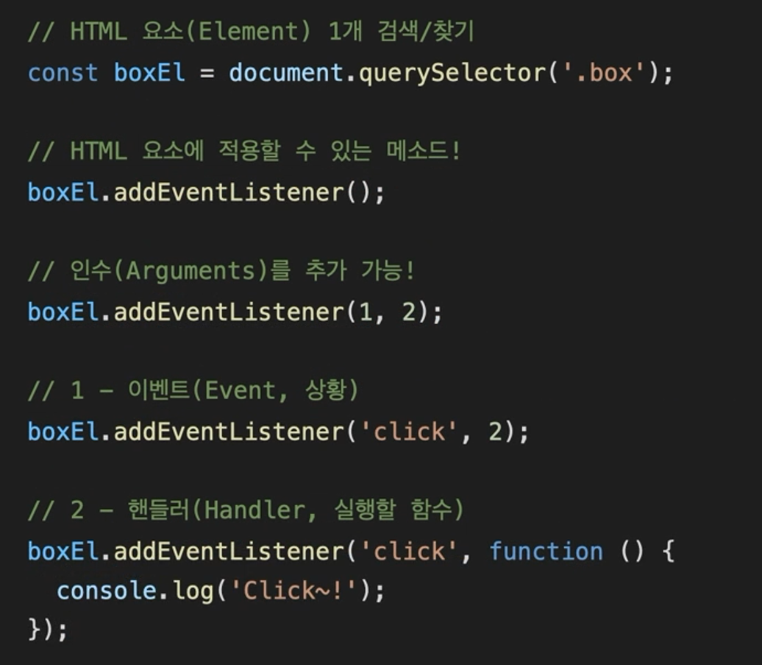

Slide 43
querySelector

Slide 44
querySelector(“요소 선택자”)
요소 선택자를 사용해서 자신이 가져오고 싶어하는 요소를 가져오는 메소드
문서에서 만나는 제일 첫번째 요소를 반환 합니다!
let boxEl = document.querySelector(".box");
console.log(boxEl);

Slide 45
getElementById

Slide 46
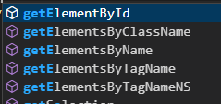
getElementById(“ID”)
ID 이름을 불러서 해당 ID를 가지는 요소를 불러오는 메소드
const inputEl = document.getElementById("input");

Slide 47
classList

Slide 48
classList.add / remove / contain
선택 요소에 class 를 더하거나, 빼거나, 클래스가 존재하는지 체크하는 메소드
해당 기능과 CSS 를 잘 활용하면 변화무쌍(?)한 웹페이지 구성이 가능

Slide 49
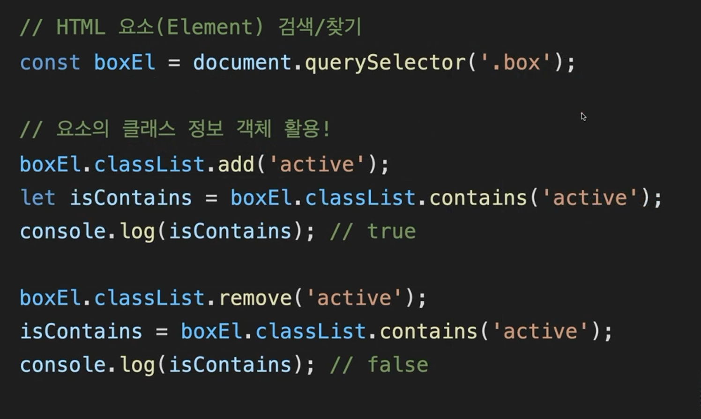

Slide 50
AddEventListener

Slide 51
addEventListener(이벤트, 명령)
선택 요소에 지정한 이벤트가 발생하면, 약속 된 명령어를 실행시키는 메소드
let boxEl = document.querySelector(".box");
console.log(boxEl);
boxEl.addEventListener("click", function() {
alert("click!");
})
document.querySelector(".box").addEventListener("click", function() {
alert("click");
})

Slide 52
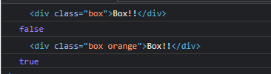
let boxEl = document.querySelector(".box");
console.log(boxEl);
console.log(boxEl.classList.contains("orange"));
boxEl.addEventListener("click", function() {
boxEl.classList.add("orange");
console.log(boxEl);
console.log(boxEl.classList.contains("orange"));
})

Slide 53
addEventListener 이벤트의 종류
Click : 클릭
Mouse 계열
Mouseover : 요소에 커서를 올렸을 때
Mouseout : 마우스가 요소를 벗어날 때
Mousedown : 마우스 버튼을 누르고 있는 상태
Mouseup : 마우스 버튼을 떼는 순간
Focus : 포커스가 갔을 때
Blur : 포커스가 벗어나는 순간

Slide 54
addEventListener 이벤트의 종류
Key 계열
Keypress : 키를 누르는 순간 + 누르고 있는 동안 계속 발생
Keydown : 키를 누르는 순간에만 발생
Keyup : 키를 눌렀다가 떼는 순간
Load : 웹페이지에 필요한 모든 파일(html, css, js 등)의 다운로드가 완료 되었을 때
Resize : 브라우저 창의 크기가 변경 될 때
Scroll : 스크롤이 발생할 때
Unload : 링크를 타고 이동하거나, 브라우저를 닫을 때
Change : 폼 필드의 상태가 변경 되었을 때

Slide 55
setAttribute

Slide 56
setAttribute, html 요소 속성 추가
선택한 요소의 속성 값을 직접 지정할 수 있는 메소드
요소.setAttribute(“속성명”, “지정할 속성“)
searchInputEl.setAttribute("placeholder", "통합검색");

Slide 57
textContent

Slide 58
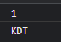
let boxEl = document.querySelector(".box");
console.log(boxEl.textContent);
boxEl.textContent = "KDT";
console.log(boxEl.textContent);

Slide 59
실습
.box 를 최초 클릭하면 배경을 orange 색으로 변경하기
.box 를 다시 클릭 했을 때 배경이 orange 색이면 skyblue 로 변경 하거나 skyblue 면 orange 로 변경하는 페이지 만들기!
버튼 2개(버튼, 입력) / text 인풋 / 임의의 span 요소 “가나다라마바사” 만들기
버튼을 클릭하면
text 인풋에 placeholder 속성 “아이디를 입력하세요” 추가
span 요소의 텍스트도 “아이디를 입력하세요” 로 변경하기
입력을 클릭하면
Text 인풋에 입력 받은 값을 span 요소의 컨텐츠로 만들기

Slide 60
querySelectorAll

Slide 61
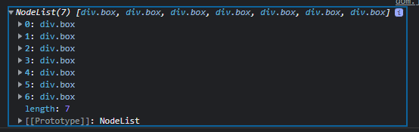
querySelectorAll(“요소 선택자“)
문서에 존재하는 모든 요소를 찾아주는 메소드
모든 요소를 가져와서 배열(같은) 데이터로 만들어 줍니다!
<body>
<div class="box">1</div>
<div class="box">2</div>
<div class="box">3</div>
<div class="box">4</div>
<div class="box">5</div>
<div class="box">6</div>
<div class="box">7</div>
</body>
let boxEls = document.querySelectorAll(".box");
console.log(boxEls);

Slide 62
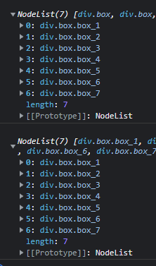
forEach(function (반복중인 요소, 인덱스) {})
찾은 요소 전부에게 명령을 반복적으로 실행해 주는 메소드
let boxEls = document.querySelectorAll(".box");
console.log(boxEls);
boxEls.forEach(function (boxEl, index) {
boxEl.classList.add(`box_${index + 1}`);
})
console.log(boxEls);

Slide 63
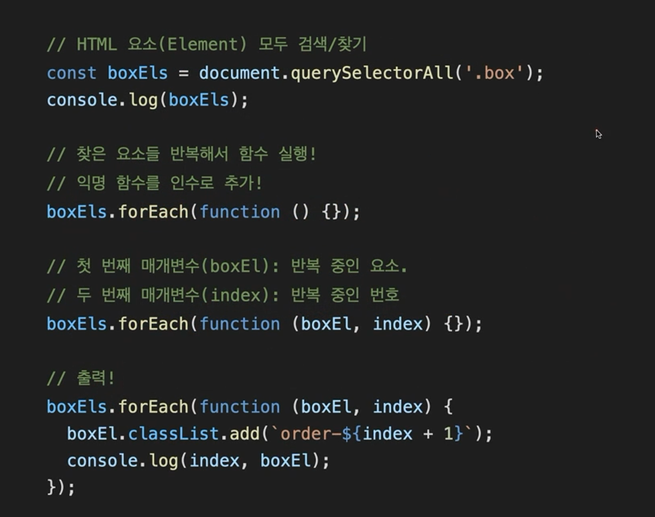

Slide 64
실습 9
최 상단에 버튼 하나 만들기
7 개의 box 클래스를 가지는 <div> 요소 만들기
버튼을 클릭하면 각각의 박스의 배경색이 변경 되는 페이지 만들기
첫번째 박스, 두번째 박스, 세번째 박스 ~ 일곱번째 박스 색상을 무지개에 맞춰서 변경

Slide 65


Slide 66


Slide 68
JS 파일
연결하기

Slide 69
Main.js 파일 연결하기!
안전하게 속성 값으로 defer 넣고 시작!

Slide 70
서브메뉴
Search

Slide 71
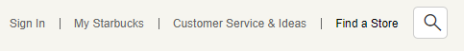

Slide 72
서브 메뉴, search 변경하기
기존은 CSS 의 :focus 를 사용하여 구현
따라서, 돋보기를 피해서 input 을 클릭 했을 때에만 작동 → 불편
돋보기를 클릭하면 기능이 동작하도록 변경
돋보기를 클릭하면 focus 가 가도록 설정하여 기존의 CSS 사용
포커스 시 → “통합 검색“ 이라는 placeholder 도 추가!(by JS)

Slide 73
공지 사항

Slide 74


Slide 75
공지 사항, 슬라이드 메뉴 적용하기
해당 기능을 전부 구현하는 것은 매우 어렵고 귀찮은 작업이죠?
이럴 때 쓰는 것이 바로! Library
Swiper 라는 라이브러리를 사용해 봅시다!

Slide 76
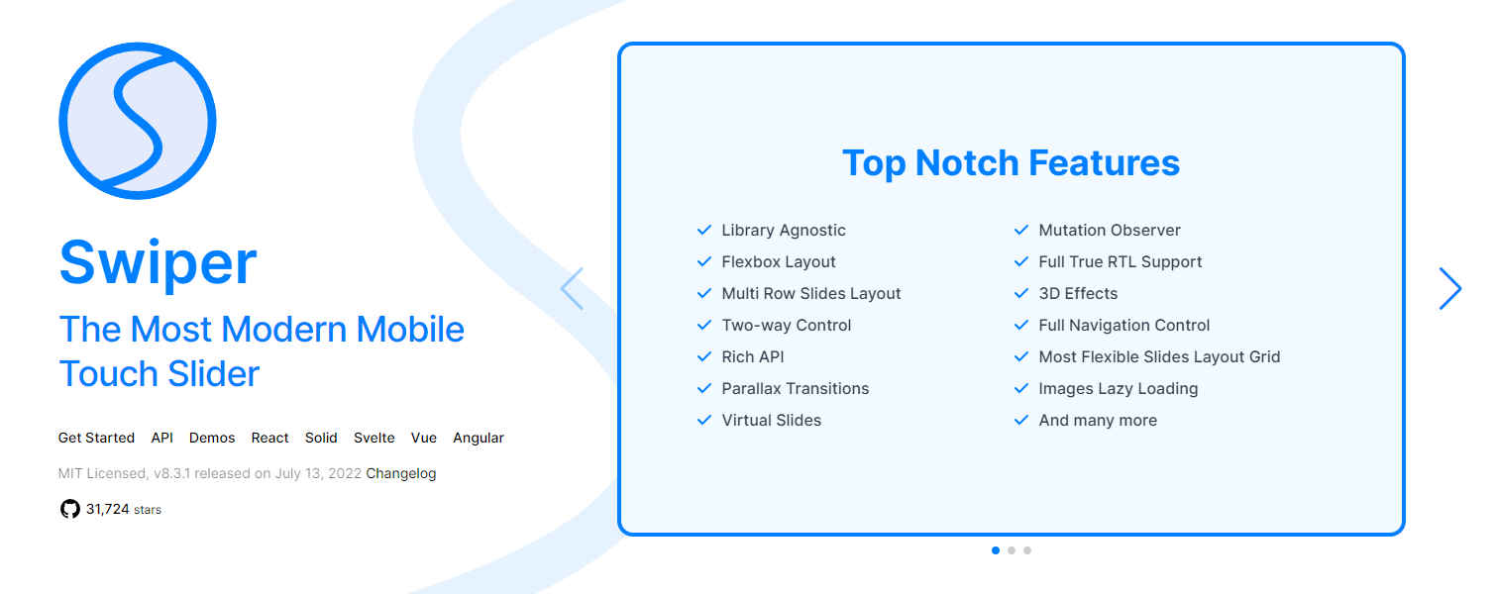
https://swiperjs.com/

Slide 77
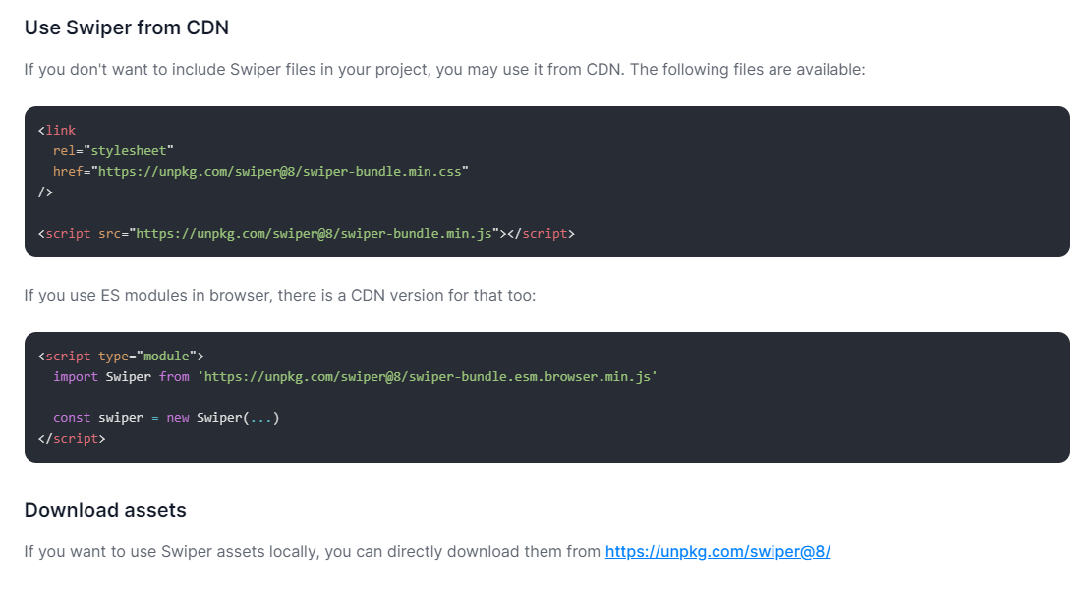

Slide 78
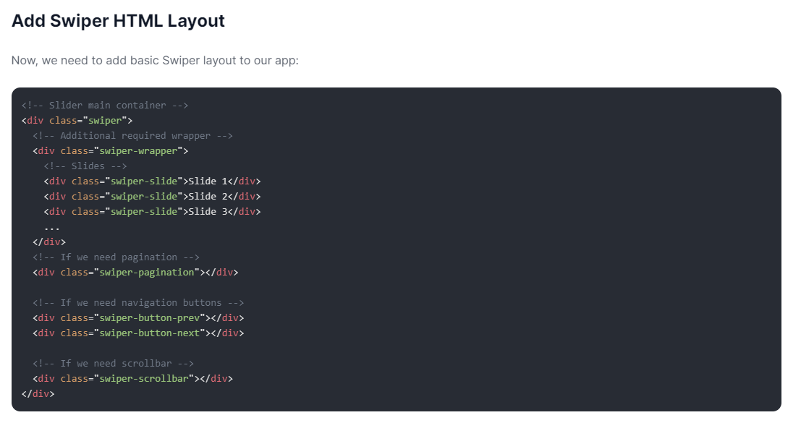

Slide 79
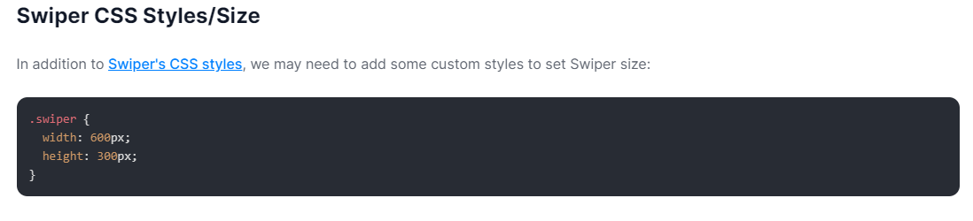

Slide 80
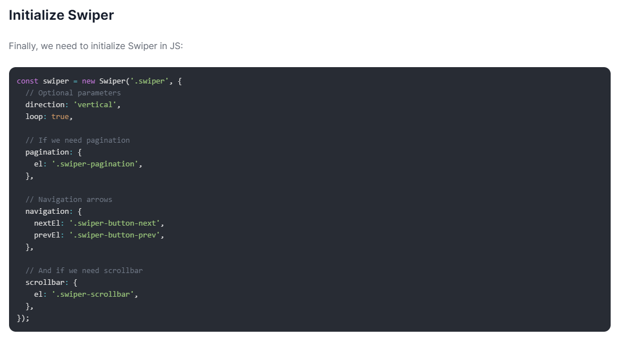

Slide 81
Swiper 라이브러리 추가
<!-- Icons -->
<link rel="stylesheet"
href="https://fonts.googleapis.com/css2?family=Material+Symbols+Outlined:opsz,wght,FILL,GRAD@20..48,100..700,0..1,-50..200" />
<!-- SWIPER -->
<link rel="stylesheet" href="https://unpkg.com/swiper@8/swiper-bundle.min.css" />
<script src="https://unpkg.com/swiper@8/swiper-bundle.min.js"></script>
<!-- main -->
<link rel="stylesheet" href="./css/main.css">
<script defer src="./js/main.js"></script>

Slide 82
HTML 코드 추가!
Swiper 클래스 div 추가
Swiper-wrapper div 자식으로 swiper-slide div 추가

Slide 83
<div class="inner">
<div class="inner__left">
<h1>공지사항</h1>
<div class="swiper">
<div class="swiper-wrapper">
<div class="swiper-slide">My DT Pass 이용 안내</div>
<div class="swiper-slide">My DT Pass 관련 서비스 점검 안내</div>
<div class="swiper-slide">시스템 개선 및 점검 안내</div>
<div class="swiper-slide">전자 영수증 서비스 서비스 점검 안내</div>
<div class="swiper-slide">스타벅스 e-Gift Card 구매 가능 금액 안내</div>
</div>
</div>
<a href="#"><span class="material-symbols-outlined">add_circle</span></a>
</div>
<div class="inner__right">
<h1>스타벅스 프로모션</h1>
<a href="#"><span class="material-symbols-outlined">expand_circle_down</span></a>
</div>
</div>

Slide 84
JS에 Swiper 생성자 함수 추가
변수 하나를 만들고 Swiper 생성자 함수 추가
설정 값 입력
Direction: “vertical”
Autoplay: true
Loop: true

Slide 85
CSS 수정
Swiper 클래스의 CSS 수정
크기 값이 필요 → 높이 값 주기!
아이템 중앙 정렬!
한 줄 텍스트는??

Slide 86


Slide 87
프로모션
슬라이드

Slide 88
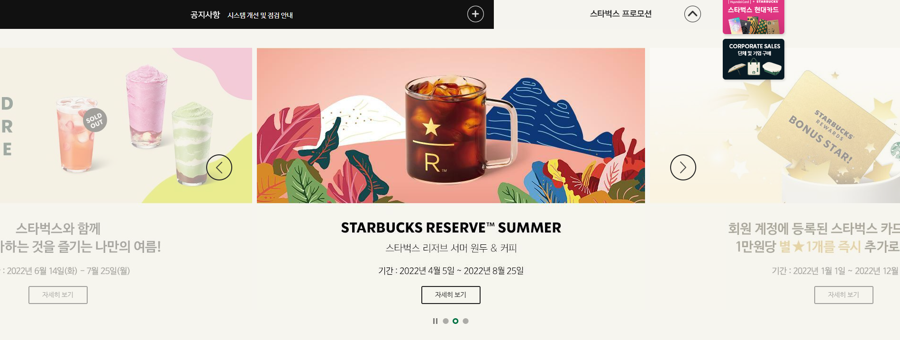

Slide 89
HTML 구성하기
Promotion 클래스 div 선언
Swiper 사용을 위한 swiper 클래스 div 추가
Swiper-wapper 추가
Swiper-slide 추가

Slide 90
CSS 선언해 놓기!
.notice .promotion {}
.notice .promotion .swiper {}
.notice .promotion .swiper .swiper-wrapper {}
.notice .promotion .swiper .swiper-wrapper .swiper-slide {}

Slide 91
Promotion / Swiper 크기 세팅
스타벅스 페이지를 참고
Promotion
Height : 658px / background-color: #f6f5ef
Swiper
Height : 553px / Width: calc(819px * 3 + 20px)

Slide 92
중앙 정렬!
Text-align: center; 는 항상 중앙을 가르킬까요?
화면 확대 축소에 따른 중앙 정렬 확인!
Container 의 크기에 따른 중앙 정렬 → left: 50% / translate(-50%, 0);

Slide 93
이미지 삽입하기!
Swiper slide 에 이미지 삽입하기
자세히 보기 버튼(black) 추가!

Slide 94
<div class="promotion">
<div class="swiper">
<div class="swiper-wrapper">
<div class="swiper-slide">
<img src="./images/promotion_1.jpg" alt="스타벅스와 함께 내가 좋아하는 것을 즐기는 나만의 여름" />
<a href="#" class="btn btn--black">자세히 보기</a>
</div>
<div class="swiper-slide">
<img src="./images/promotion_2.jpg" alt="스타벅스와 함께 내가 좋아하는 것을 즐기는 나만의 여름" />
<a href="#" class="btn btn--black">자세히 보기</a>
</div>
<div class="swiper-slide">
<img src="./images/promotion_3.jpg" alt="스타벅스와 함께 내가 좋아하는 것을 즐기는 나만의 여름" />
<a href="#" class="btn btn--black">자세히 보기</a>
</div>
</div>
</div>

Slide 95
Swiper 생성자 함수 추가!
새로운 swiperPromotion 변수에 Swiper 생성자 추가
Direction / slidePerView / spaceBetween / centeredSlide / loop / autoplay 옵션 추가하기!

Slide 96
// SWIPER PROMOTION
const swiperPromotion = new Swiper(".promotion .swiper", {
direction: "horizontal", // 기본 값
slidesPerView: 3, // 한번에 보여줄
spaceBetween: 10, // 아이템간 거리
centeredSlides: true, // 슬라이드 센터 여부
loop: true, // 루프 여브
autolay: {
// 자동 재생, 변경 시간 설정
delay: 5000,
}
});

Slide 97
CSS 수정하기!
Swiper 배경색 제거
Swiper 동작을 확인하기
보여지는 슬라이드의 클래스명 확인(active)
양 옆 슬라이드 반투명 처리
자세히 보기 버튼 위치 및 크기 조절

Slide 98
페이지네이션 / 이동 버튼 추가하기
Swiper 에서 제공하는 pagination / prev / next 버튼 추가하기
<div class="swiper-pagination"></div>
<div class="swiper-button-prev"></div>
<div class="swiper-button-next"></div>

Slide 99
페이지네이션 / 이동 버튼 추가하기
Swiper 에서 제공하는 pagination / prev / next 버튼 추가하기
Swiper 생성자에 옵션 추가하기!
<div class="swiper-pagination"></div>
<div class="swiper-button-prev"></div>
<div class="swiper-button-next"></div>

Slide 100
// SWIPER PROMOTION
const swiperPromotion = new Swiper(".promotion .swiper", {
direction: "horizontal", // 기본 값
slidesPerView: 3, // 한번에 보여줄
spaceBetween: 10, // 아이템간 거리
centeredSlides: true, // 슬라이드 센터 여부
loop: true, // 루프 여브
autolay: {
// 자동 재생, 변경 시간 설정
delay: 5000,
disableOnInteraction: false,
},
pagination: {
el: ".promotion .swiper-pagination", // pagination을 할 엘리먼트 클래스 설정
clickable: true, // 클릭 가능 여부 설정
},
navigation: {
prevEl: ".promotion .swiper-button-prev", // 이전 버튼 클래스 설정
nextEl: ".promotion .swiper-button-next", // 이후 버튼 클래스 설정
},
});

Slide 101
페이지네이션 CSS 수정
Pagination 동작 및 클래스 확인하기
각각 bullet 크기 설정
선택 효과 설정
백그라운드 이미지 조절
백그라운드 컬러 제거 → 투명하게 처리

Slide 102
이동 버튼 CSS 수정
버튼 위치부터 확인 →position: absolute; / top: 300px;
버튼 스타일 수정
Width / height : 55px;
Border: 2px solid #333;
Color: #333;
Border-radius: 50%;
Cursor: pointer;
화살표 크기도 수정하기 → after 의 폰트 사이즈 수정

Slide 103
이동 버튼 위치 지정
Position: absolute; 는 이미 지정된 상태!
Left: 400px? / right: 400px?
반응형 확인하기!
Left: 50% / translate(-550px, 0);
Right: 50% / translate(550px, 0);
Promotion 크기를 기반으로 배치하기 → 단 일정 크기 부터는 반응형 필요!

Slide 104
Promotion 에 overflow 지정
Swiper 의 크기로 인해 가로 스크롤 발생!
Promotion 에 overflow: hidden; 설정으로 스크롤 없애기!

Slide 105
Autoplay?
Pagination 에 재생, 멈춤 버튼을 만드는 것은 고통 스러우니 공지사항의 + 버튼에 autoplay 멈춤, 재시작 기능을 넣어 봅시다!
<a> 태그에 onclick 주기!
Js 파일에 함수 생성
Swiper의 autoplay 관련 함수
.autoplay.start() / .autoplay.stop()
Autoplay.stop() 적용 → 어? 그런데 안먹네요?

Slide 106
Autoplay?
<a> 태그의 특성 상 href 로 인해 페이지를 새로 고침
이를 해결하기 위해 href=“javascript:함수명();” 을 사용
A 태그의 효과는 쓰고 싶지만, 페이지 새로 고침을 막으려면
<a href=“javascript:void(0);”> 사용
<a href="javascript:stopAutoPlay();"> <span class="material-symbols-outlined">add_circle</span>
</a>

Slide 107
Autoplay?
swiperPromotion 의 값을 console.log 로 찍어보기
swiperPromotion.autoplay.running 값에 따라 stop / start 여부 결정!

Slide 108
Promotion Toggle
Promotion section 토글 기능 추가!
Toggle 용 버튼에 클래스 주기!
Javascript:void(0); 처리
JS 에서 버튼에 addEventListener 추가
Promotion 에 hide 클래스 추가 / 삭제 처리
CSS 에서 promotion 처리

Slide 109
Promotion Toggle 버튼 애니메이션!
Promotion section 토글 버튼 애니메이션 추가하기!
보여 졌을 때 180deg 돌아가도록 처리하기!
JS, CSS 수정!

Slide 110
스크롤에 따른
애니메이션 처리!

Slide 111
Scroll 발생을 체크
브라우저 레벨에서 발생하는 개념이므로
document → window 사용!
콘솔 로그에서 확인하기!
// SCROLL
let scrollYpos;
window.addEventListener("scroll", function () {
scrollYpos = window.scrollY;
console.log(scrollYpos);
});

Slide 112
페이지가 로드되면 바로!
Visual 의 애니메이션 재생 필요
Visual 의 inner 클래스에 :hover 로 처리 했던 것으로 클래스로 변경 → :hover → animate
페이지가 로드 되면 바로 실행되는 함수
Window.onload() 사용
window.onload = () => {
const visualInner = document.querySelector(".visual .inner");
visualInner.classList.add("animate");
};

Slide 113
페루 애니메이션!
스크롤 위치 찾기! → 300 정도가 적당해 보이네요!
Hover 로 처리해 두었던 애니메이션을 animte 클래스로 변경!
JS 처리
if (scrollYpos > 300) {
const peruAnimate = document.querySelector(".peru");
peruAnimate.classList.add("animate");
}

Slide 114


Slide 115


